Slide 1

Classification
Presented by
Sofian Fadli

Slide 2
Materi yang akan kita pelajari
Lesson 1: Logistic Regression
Lesson 2: K-Nearest Neighbors (K-NN)
Lesson 3: Support Vector Machine (SVM)
Lesson 4: Principal Component Analysis (PCA)
Notes:
Lesson descriptions should be brief.

Slide 3
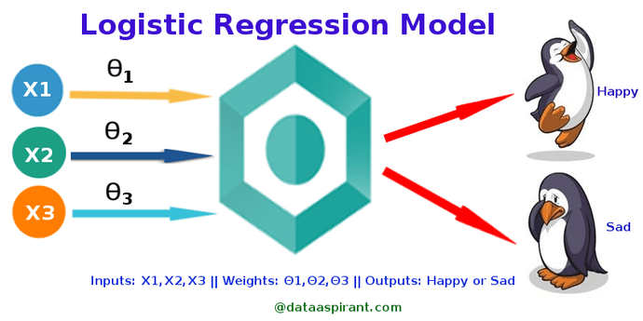
Logistic Regression
Lesson 1

Slide 4
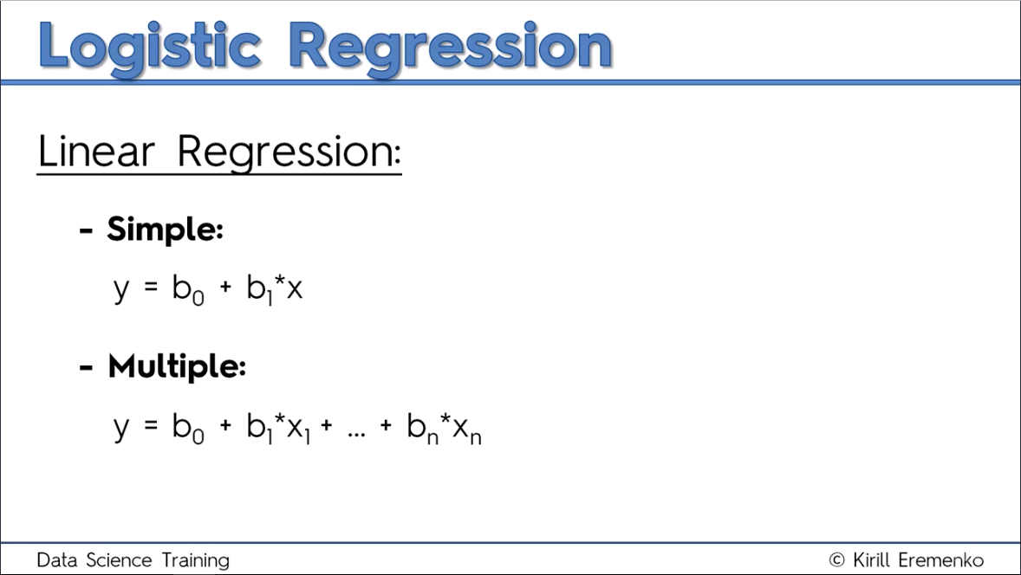

Slide 5
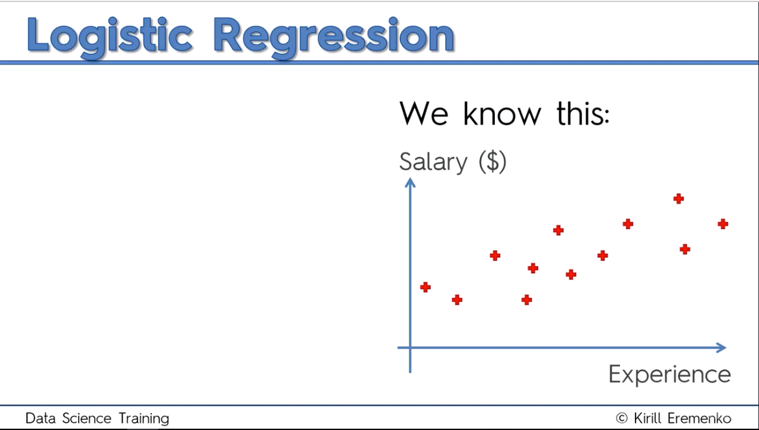

Slide 6
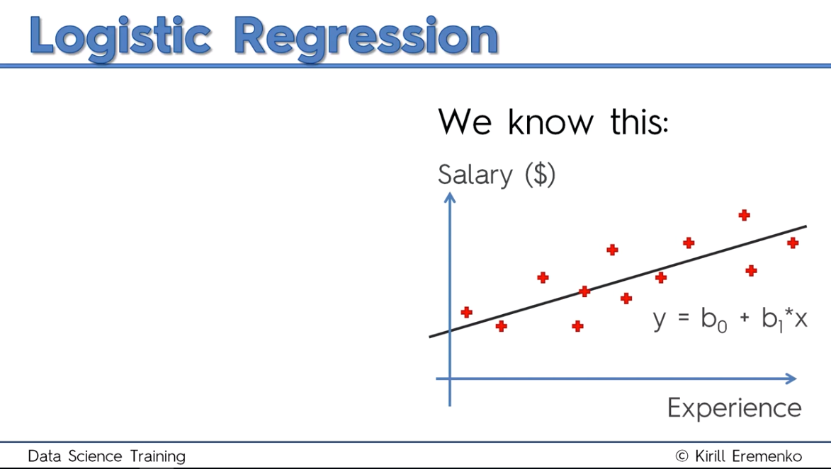
Bagaimana jika kita ingin membuat model untuk memprediksi apakah consumer akan membeli produk kita atau tidak ???

Slide 7
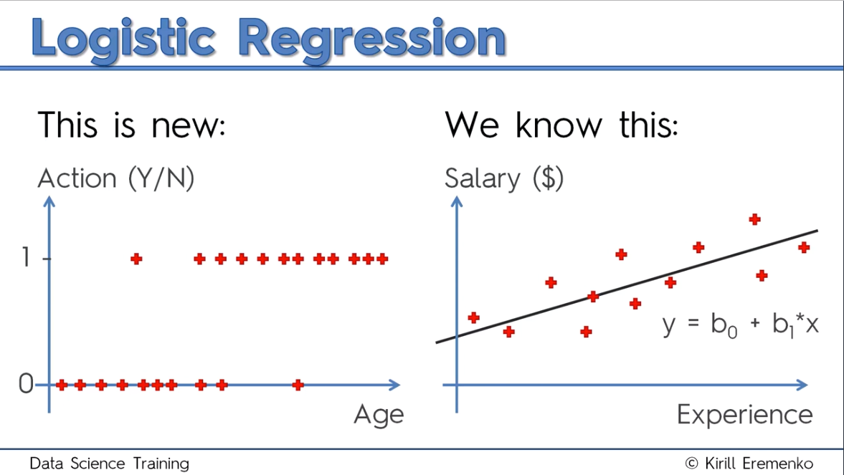
Menawarkan mau beli atau ga ???

Slide 8
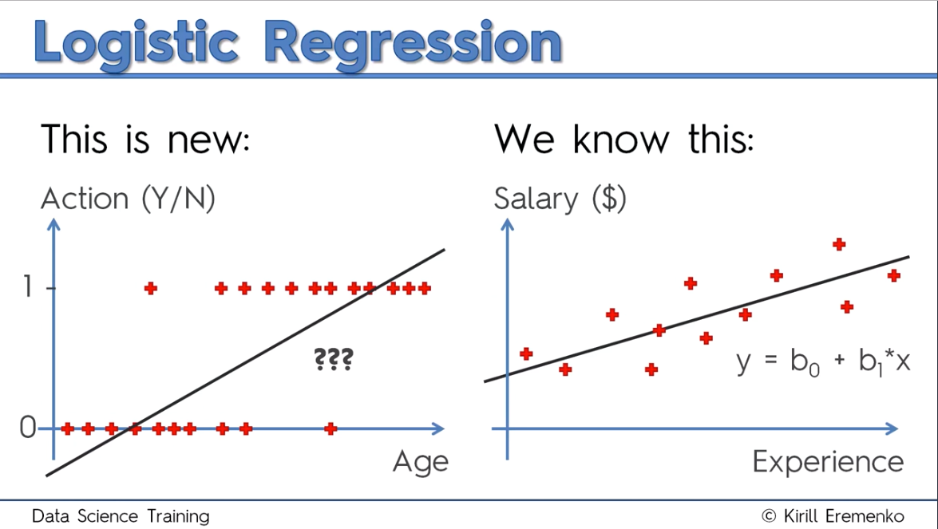

Slide 9
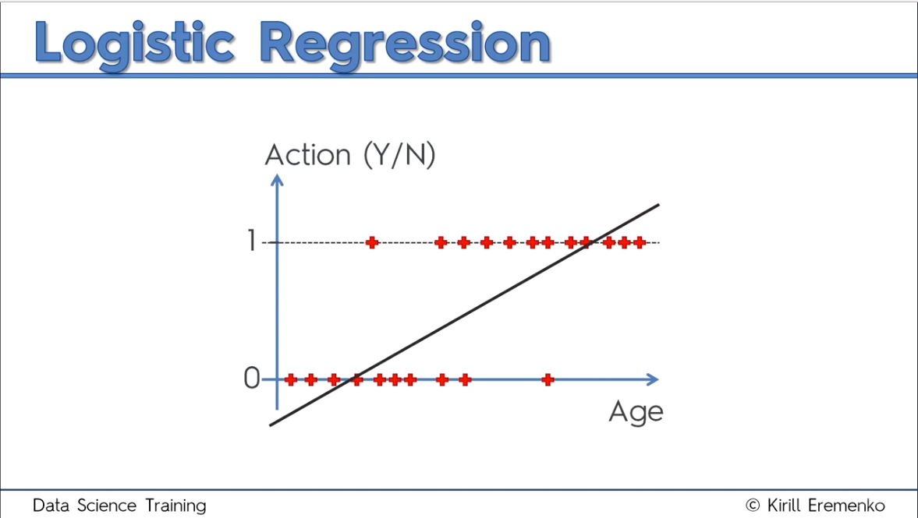
Ada range probability dari 0 ke 1

Slide 10
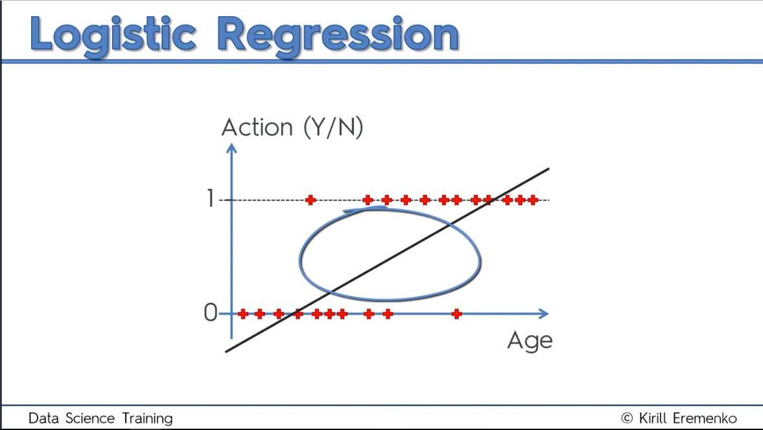
Ada range probability dari 0 ke 1

Slide 11
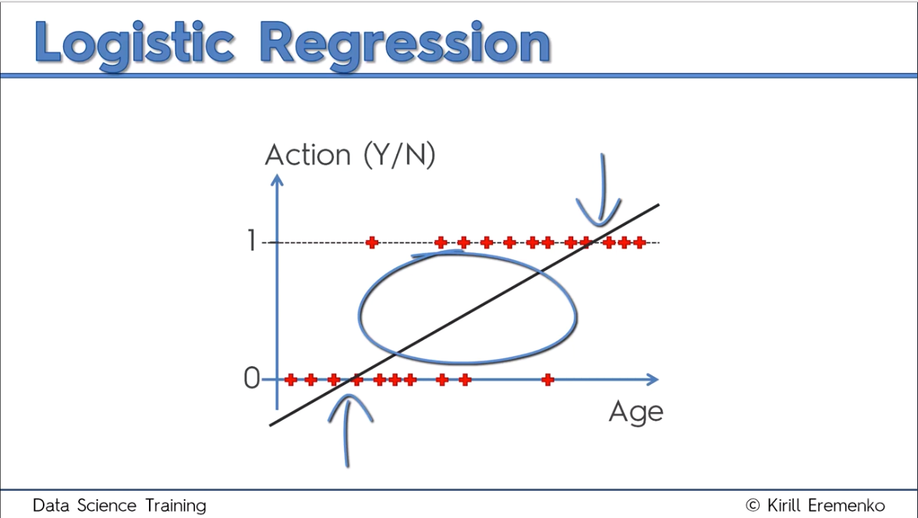

Slide 12
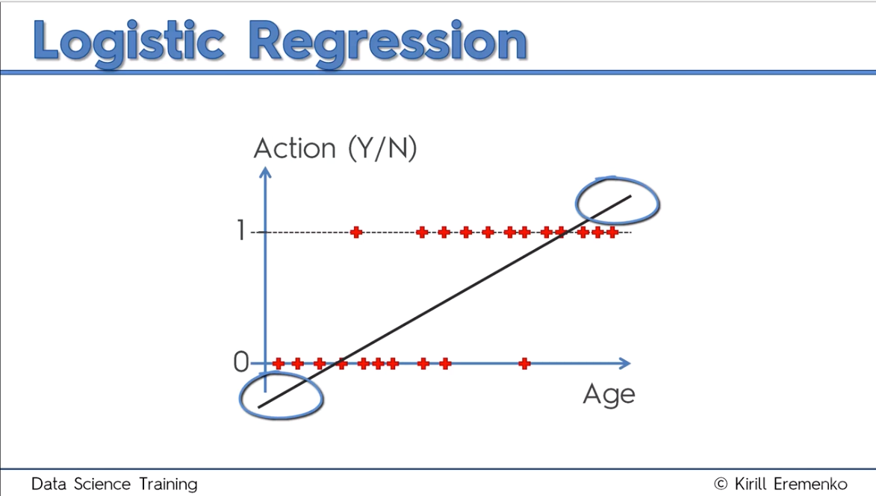
Nilai probabilites tidak mungkin melebihi 1 dan 0

Slide 13
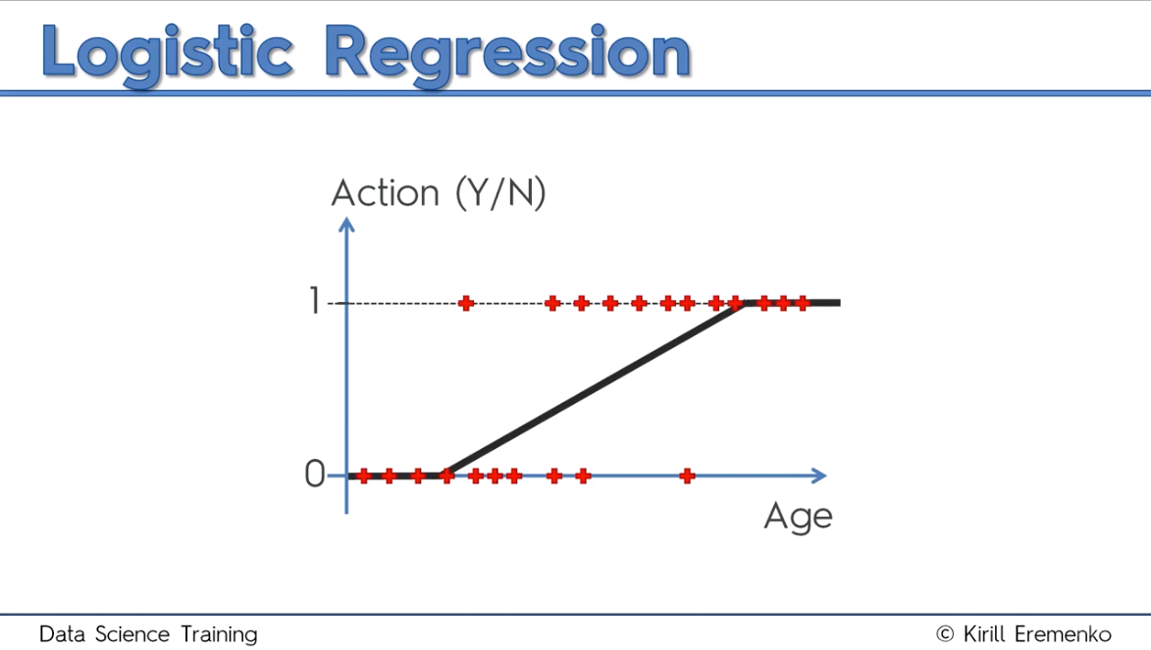
Kita ubah line nya sesuai dengan kebutuhan

Slide 14
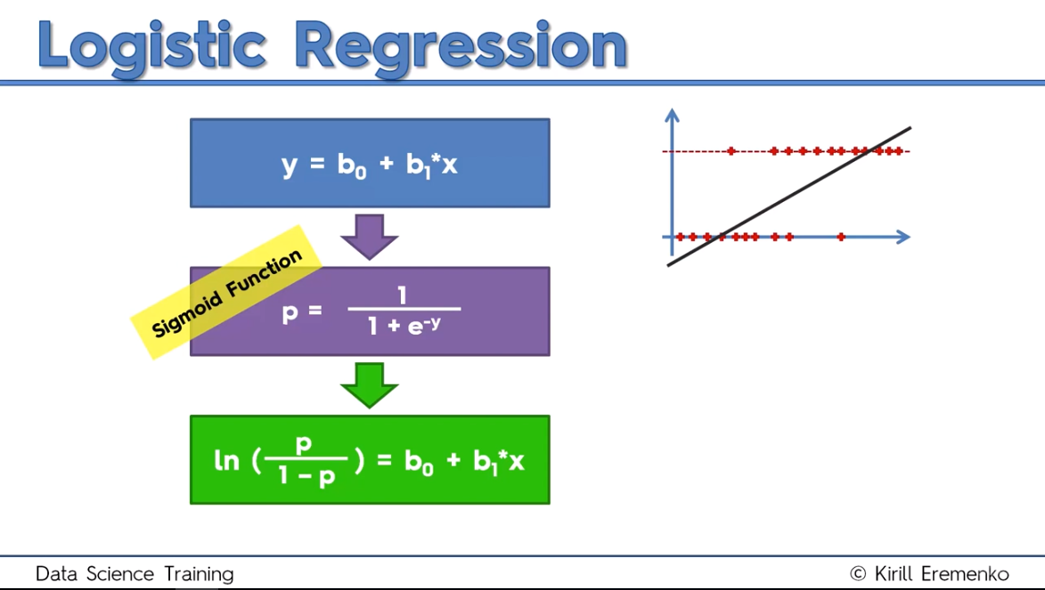

Slide 15
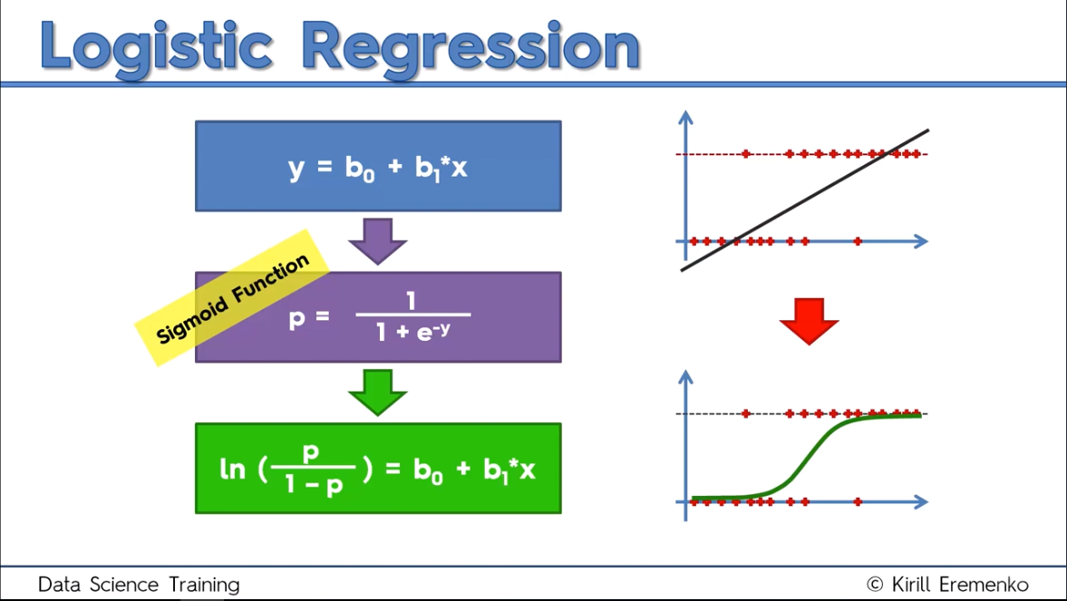
Logistic Regression Function

Slide 16

Bingung ???

Slide 17
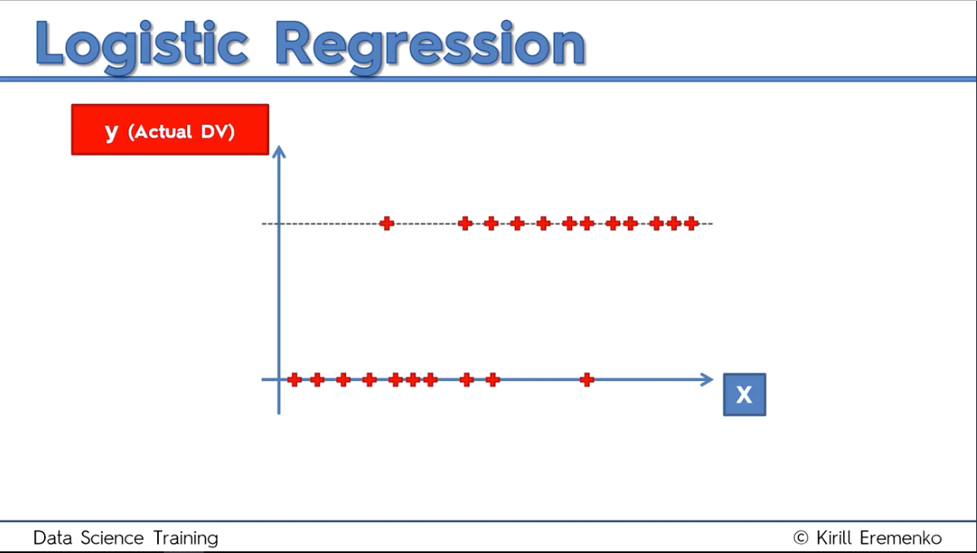

Slide 18
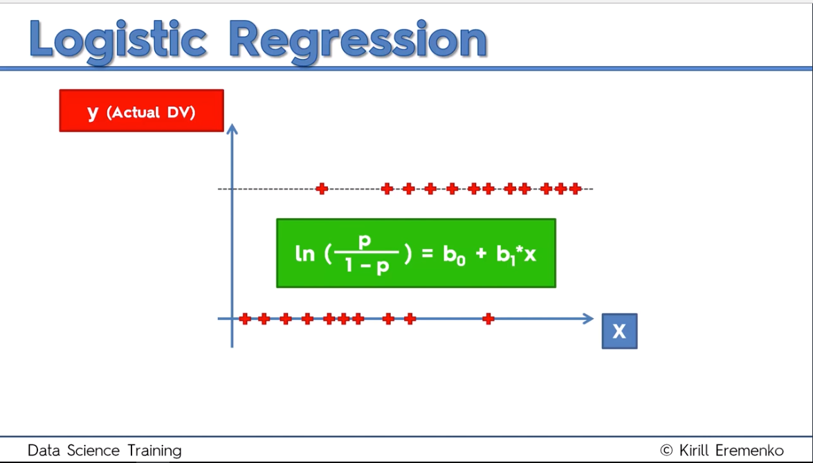

Slide 19
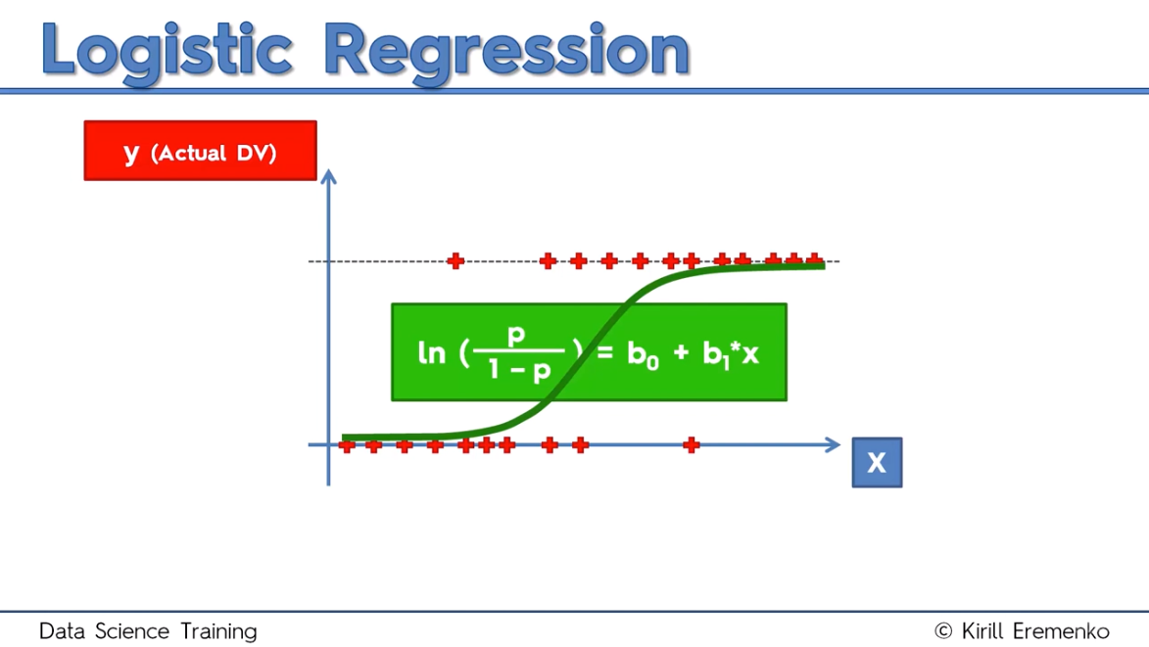
Kunci dari Logistic Regression adalah menemukan “best fitting line” utk model data kita

Slide 20
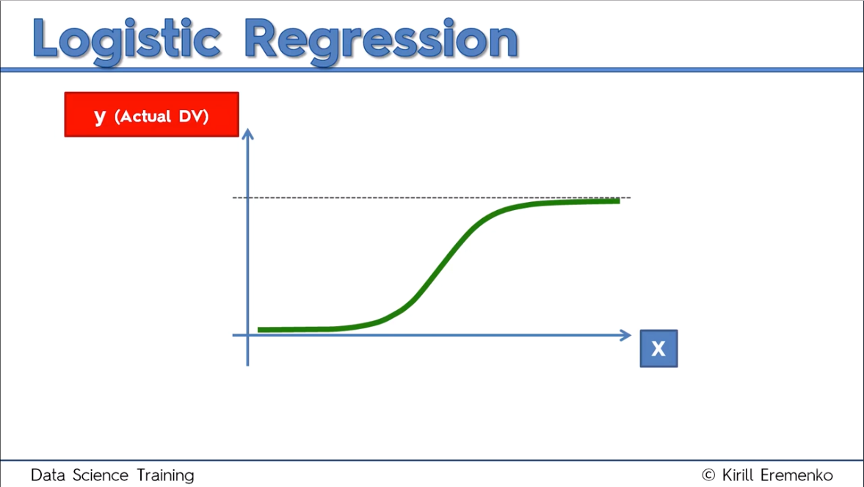

Slide 21
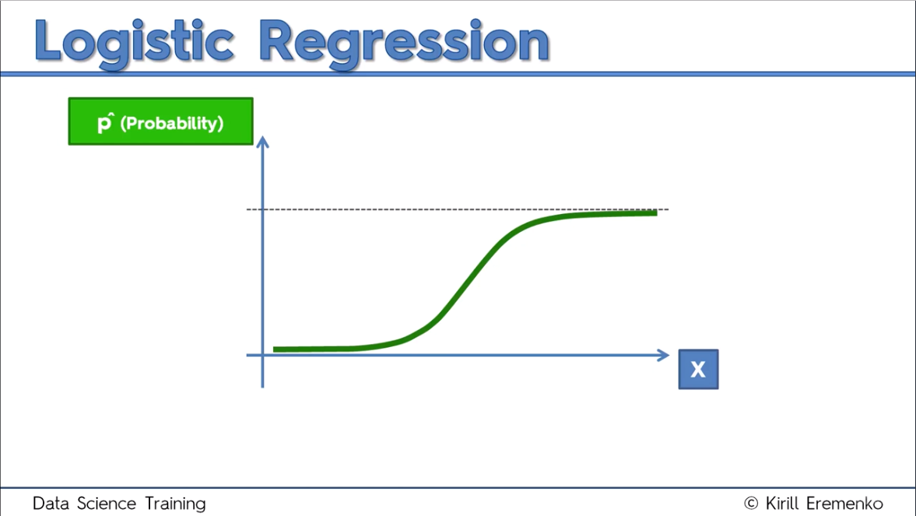

Slide 22
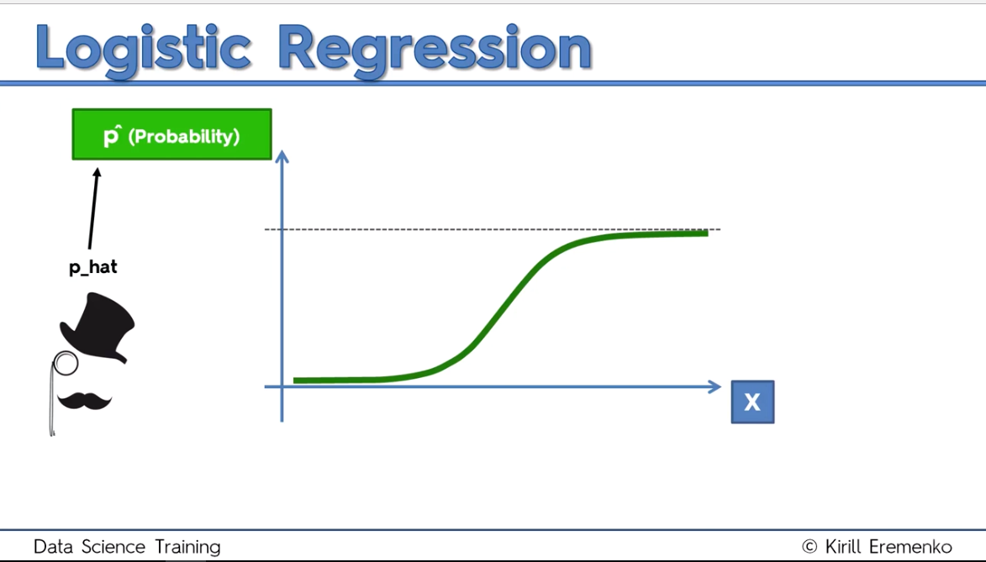

Slide 23
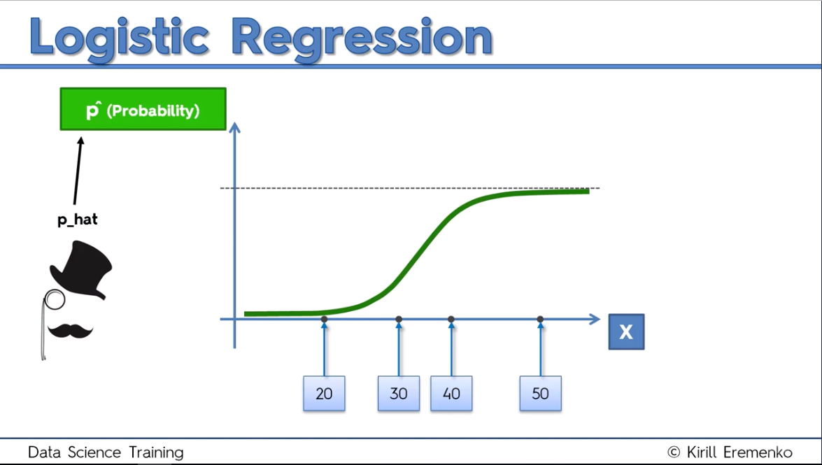

Slide 24
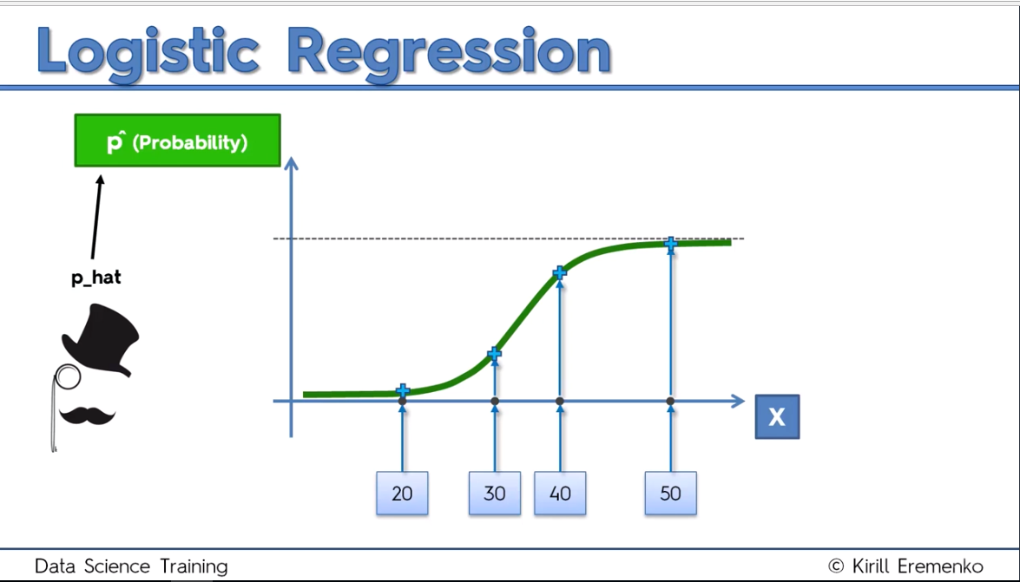
Kita memproyeksikan data ke “fitting line”

Slide 25
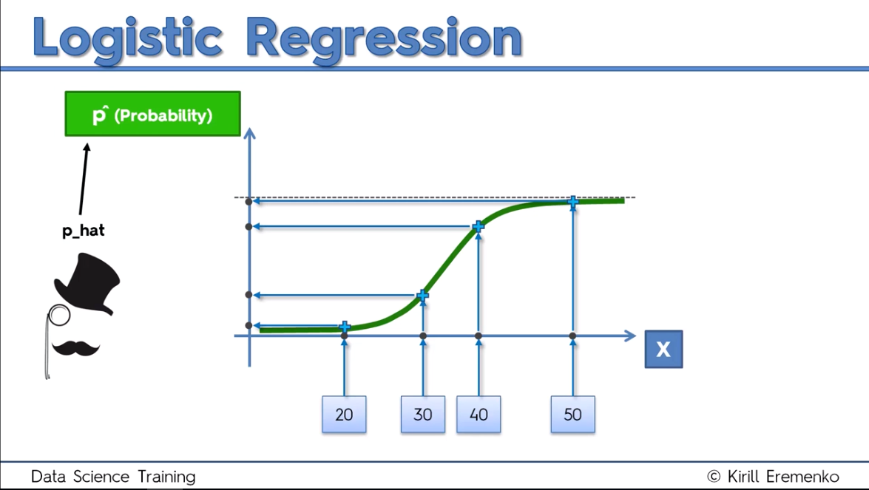
Kemudian, kita proyeksikan ke kiri utk menemukan probabilitasnya

Slide 26
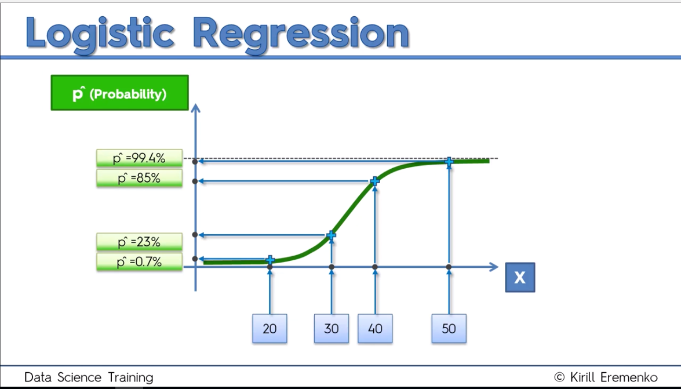

Slide 27
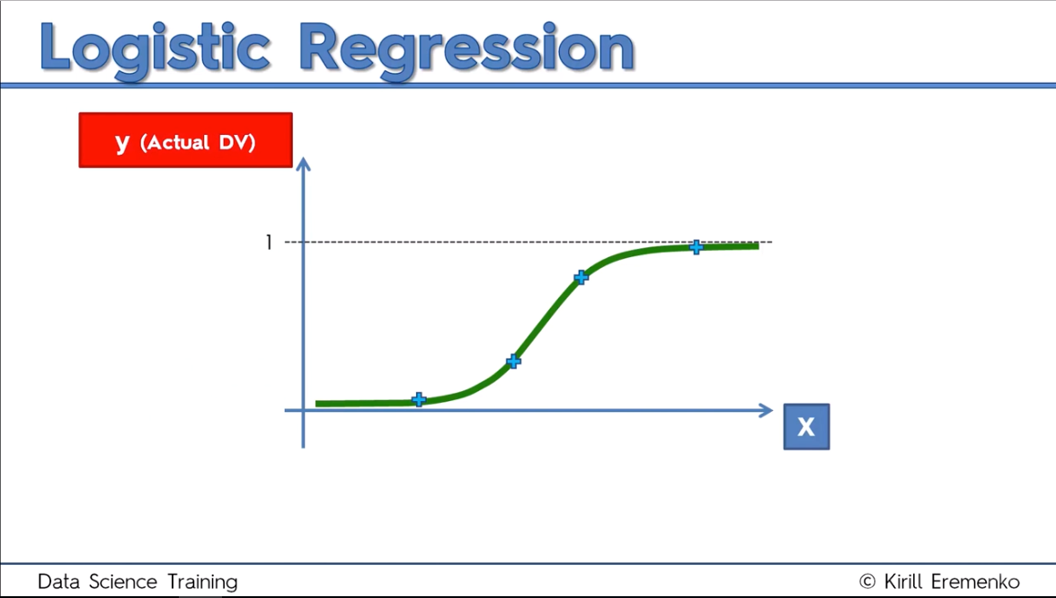
Gimana kalo kita ingin memprediksi langsung orang beli atau ga ???

Slide 28
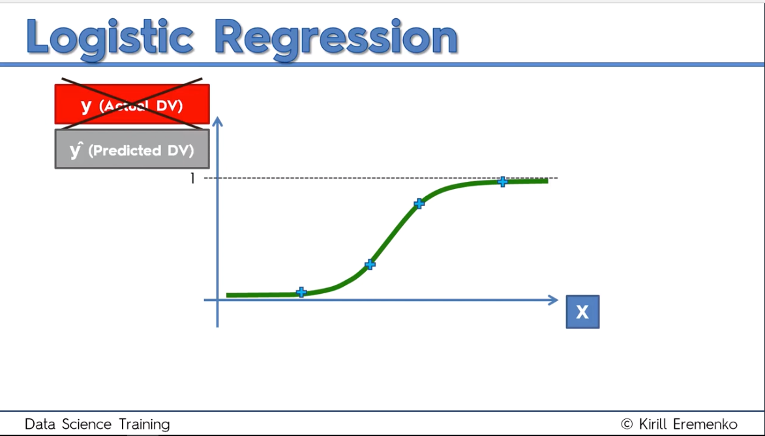

Slide 29
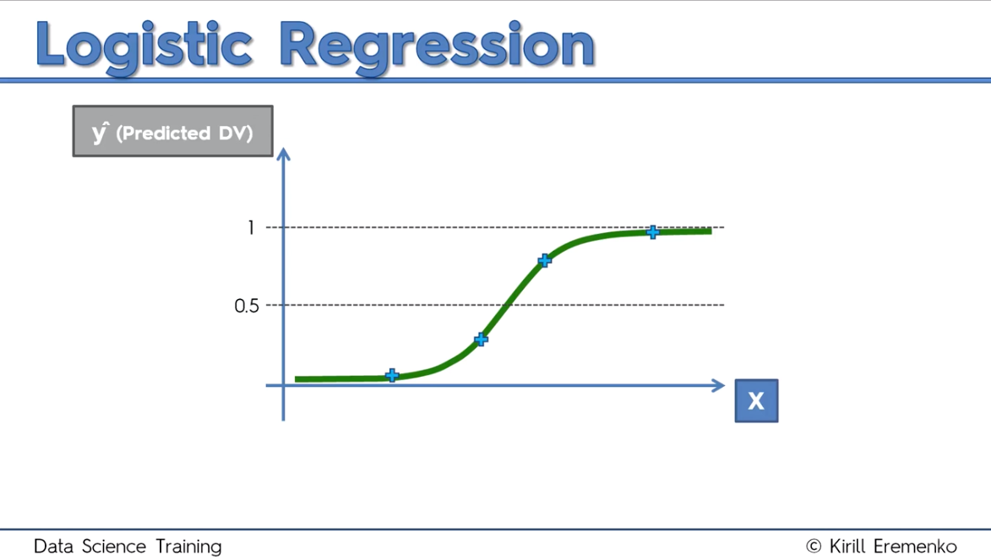

Slide 30
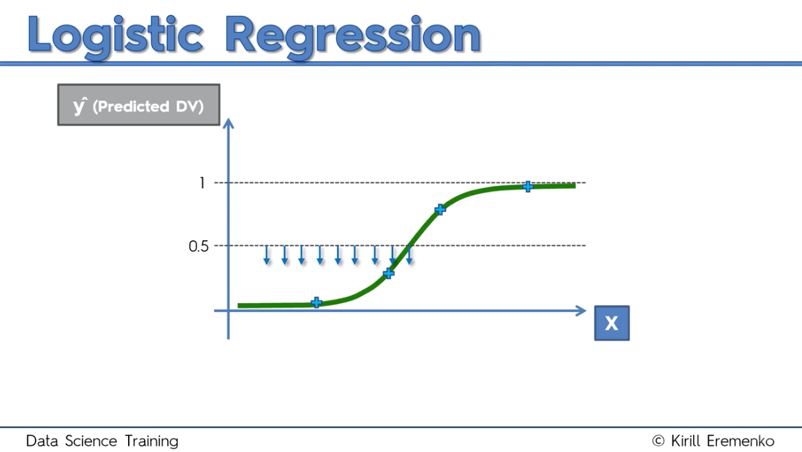

Slide 31
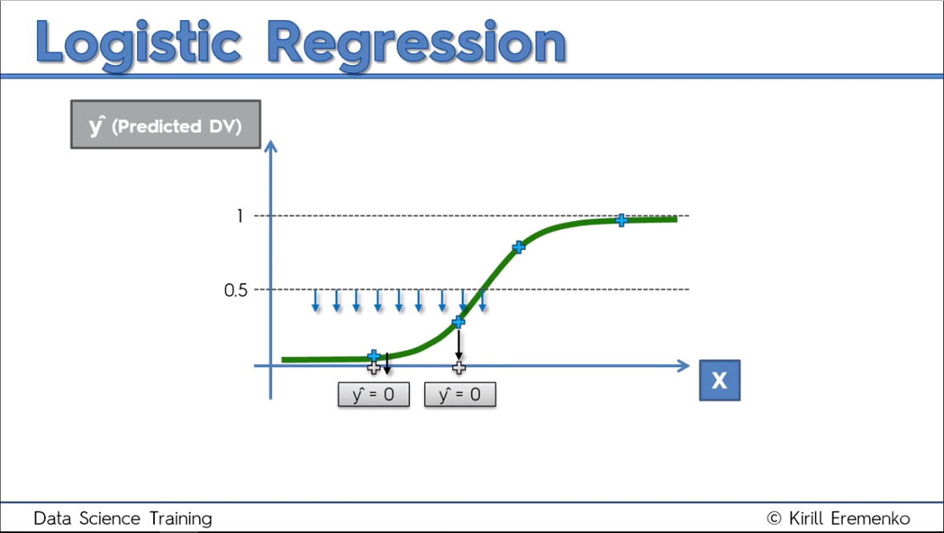

Slide 32
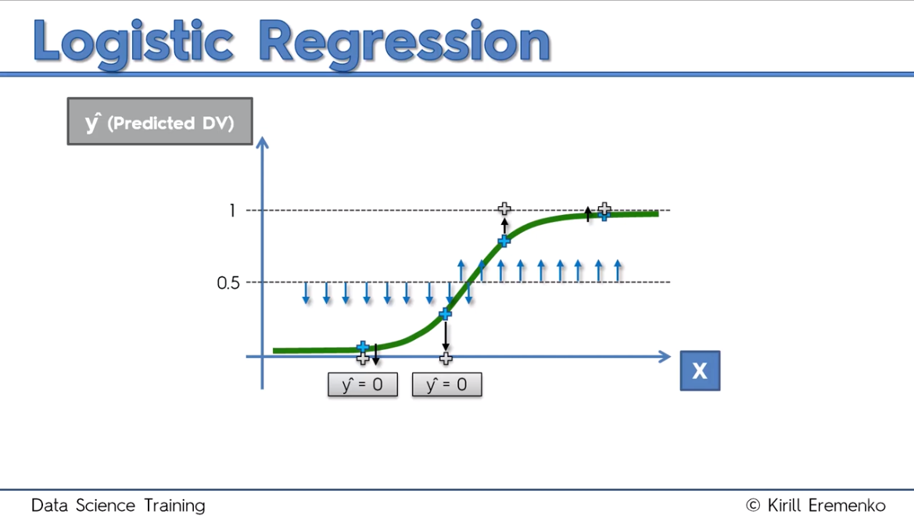

Slide 33
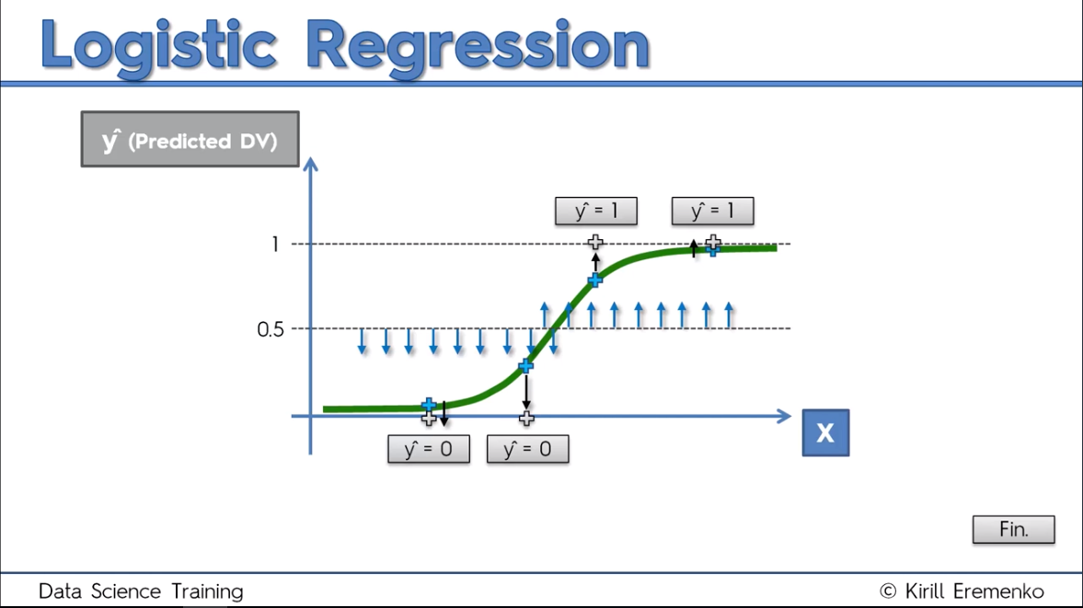

Slide 34
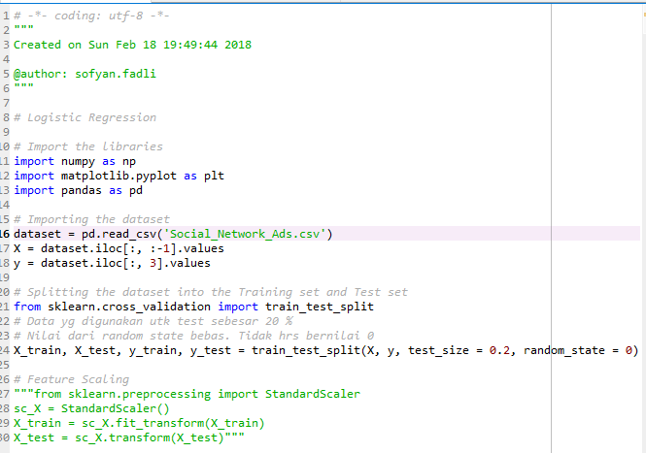

Slide 35
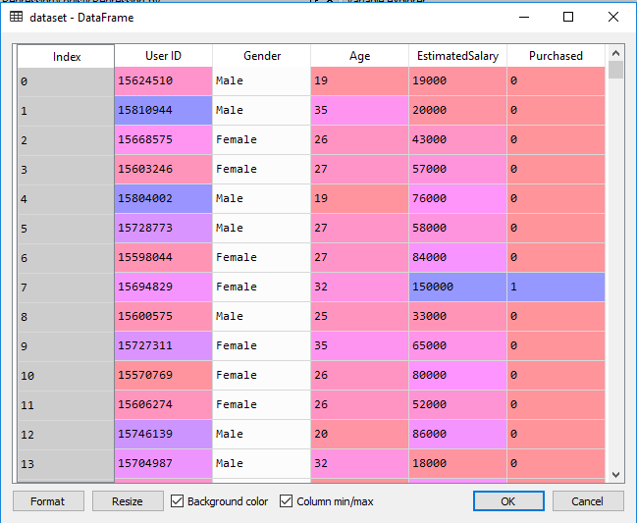

Slide 36
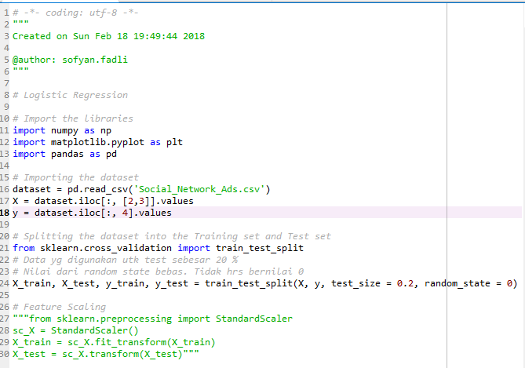

Slide 37
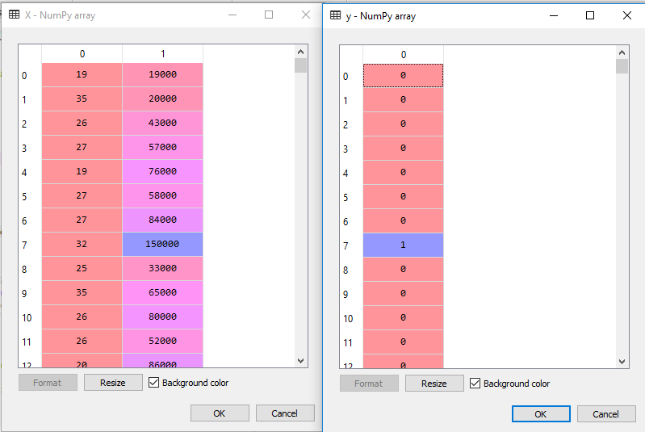

Slide 38
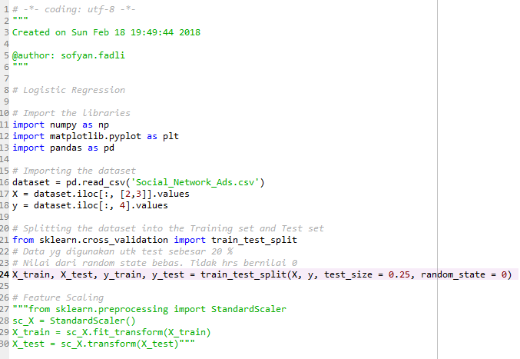

Slide 39
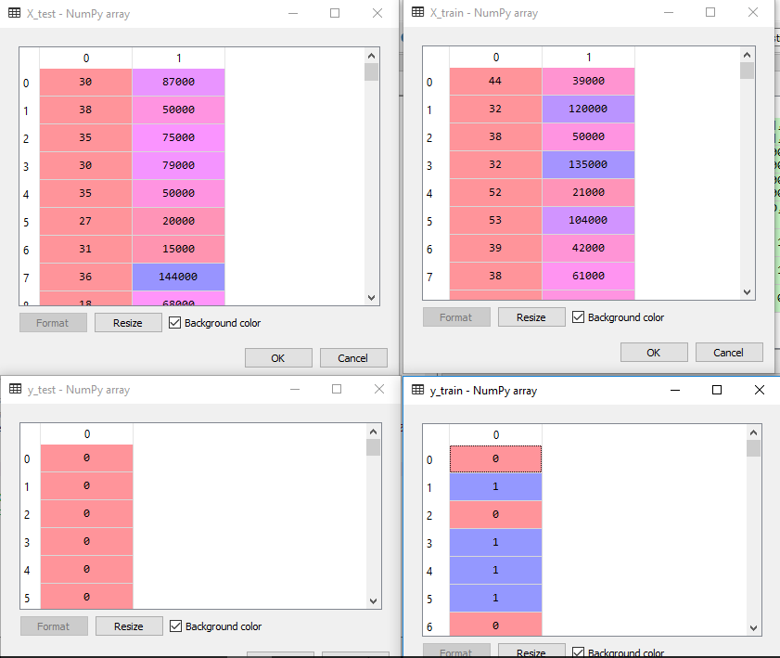

Slide 40
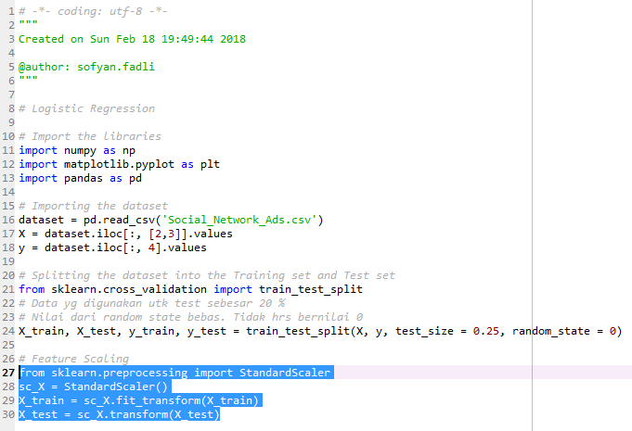

Slide 41
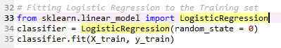

Slide 42
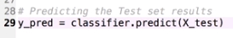
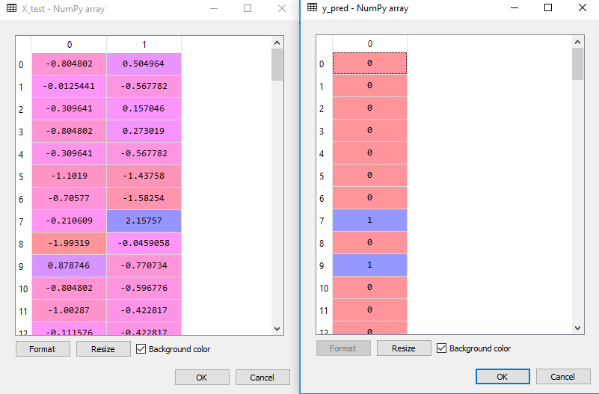

Slide 43
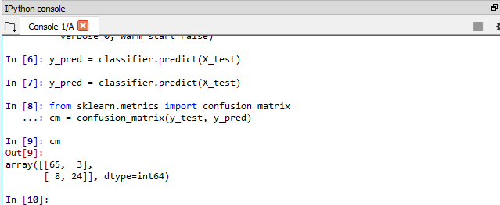

Slide 44
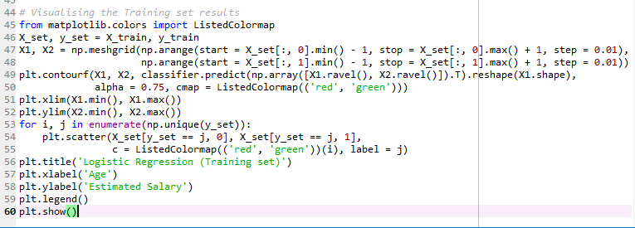
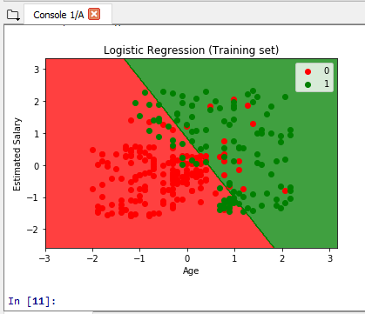

Slide 45
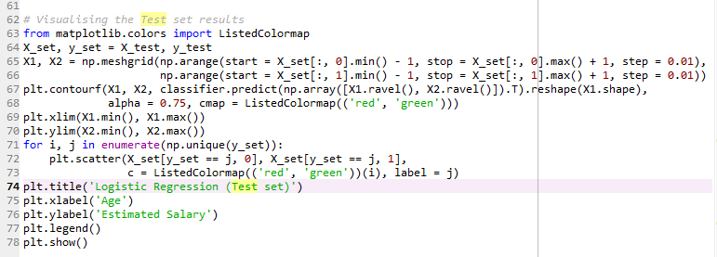
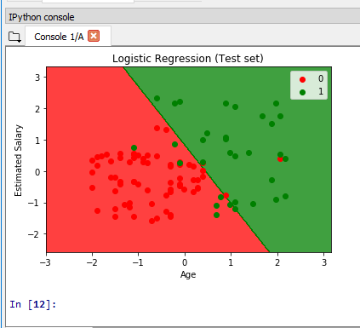

Slide 46
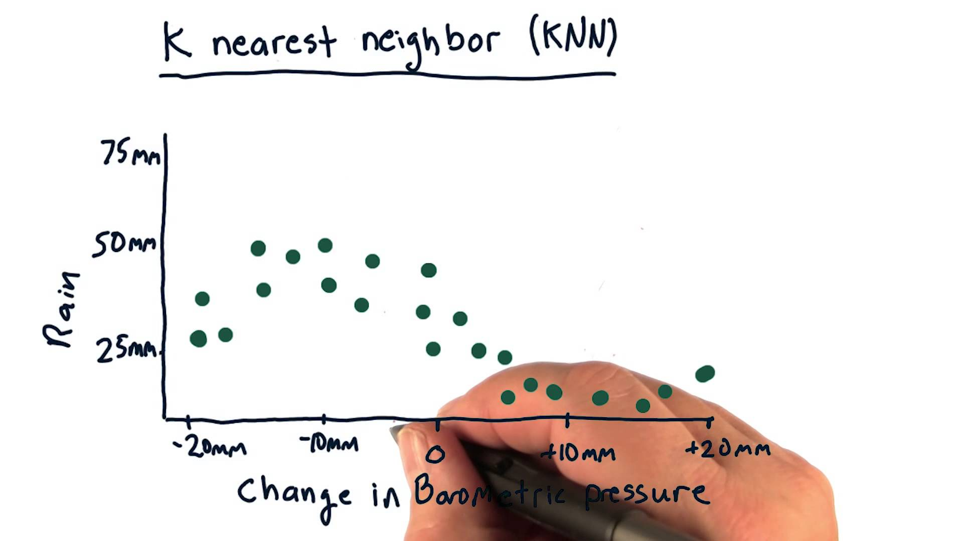
K-Nearest Neighbor
Lesson 2

Slide 47
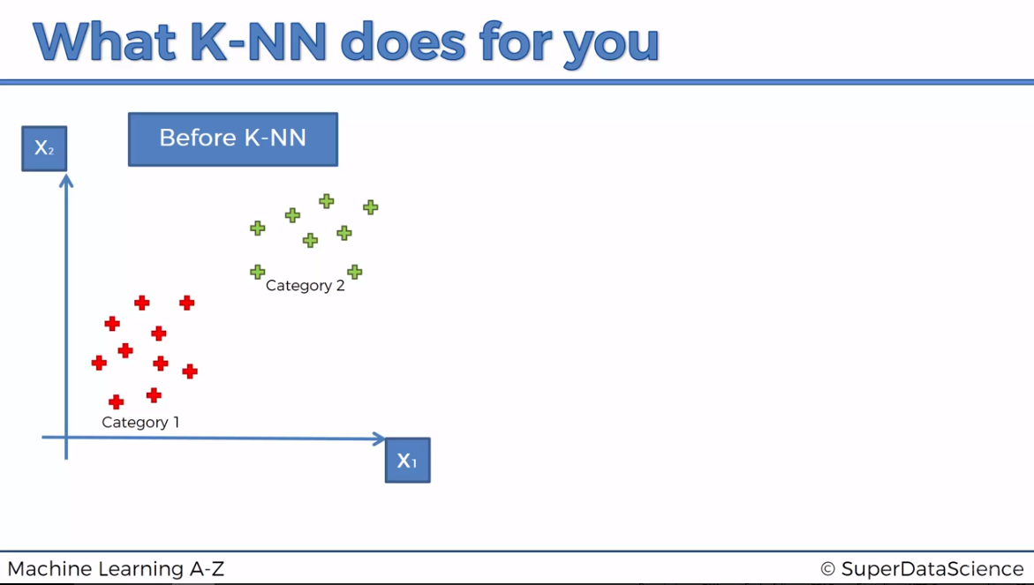
Bayangkan, ada 2 kelompok data

Slide 48
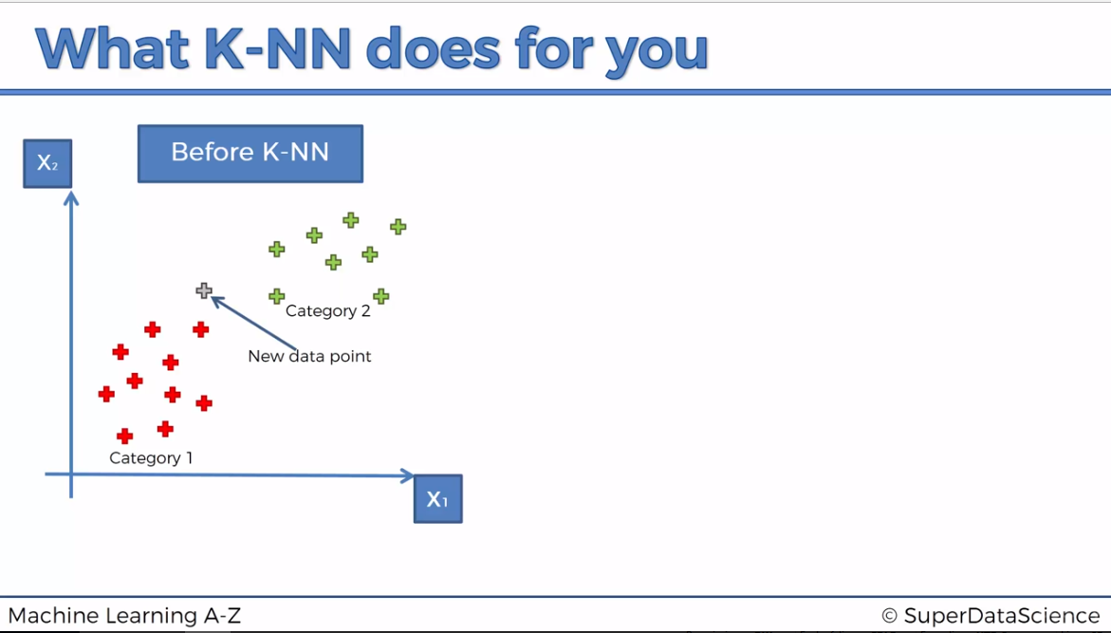
Sekarang, kita menambahkan titik baru.

Slide 49
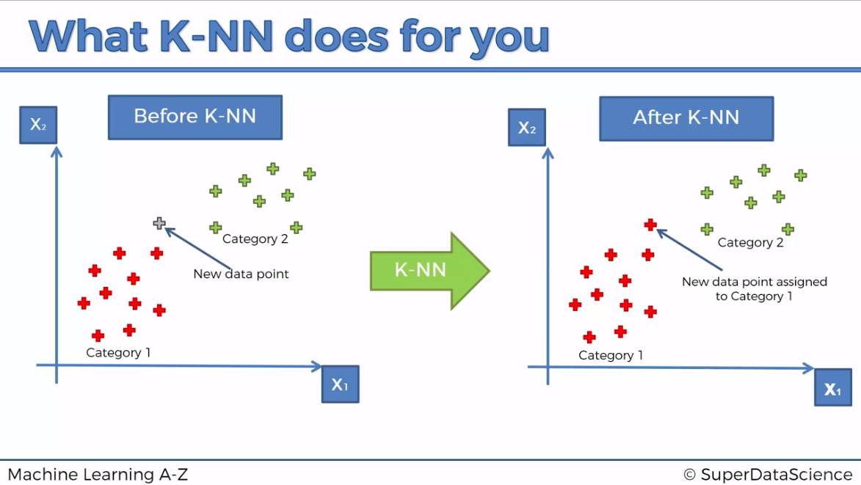

Slide 50
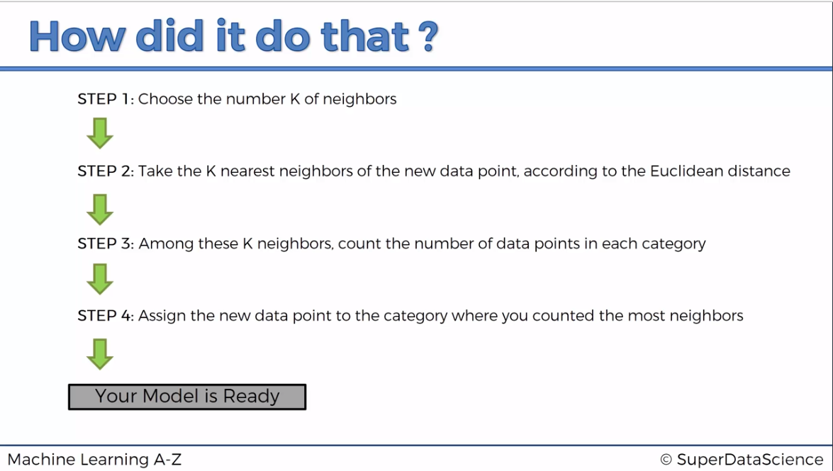

Slide 51


Slide 52


Slide 53


Slide 54


Slide 55


Slide 56


Slide 57


Slide 58


Slide 59


Slide 60


Slide 61


Slide 62


Slide 63


Slide 64

Support Vector Machine
Lesson 3

Slide 65


Slide 66


Slide 67


Slide 68


Slide 69


Slide 70


Slide 71


Slide 72


Slide 73

Dalam model yang mempunyai dimensi lebih dari 2, biasanya data bukan berupa titik, tapi berupa vector.

Slide 74


Slide 75


Slide 76
Pertanyaannya :
Apa yang special dari algoritma SVM ???

Slide 77


Slide 78


Slide 79


Slide 80


Slide 81


Slide 82


Slide 83


Slide 84


Slide 85



Slide 86



Slide 87


Slide 88
Beberapa topic classification Advanced :
Kernel SVM
Naive Bayes
Decision Tree Classification
Random Forest Classification

Slide 89
Kernel SVM
Lesson 4

Slide 90


Slide 91


Slide 92


Slide 93


Slide 94


Slide 95


Slide 96


Slide 97


Slide 98


Slide 99


Slide 100


Slide 101


Slide 102


Slide 103

Ngakalinnya menggunakan Kernel tricks

Slide 104
The Kernel Tricks

Slide 105
DIMENSION REDUCTION

Slide 106
Ada 2 jenis teknik dalam dimension reduction :
Feature Selection
Feature Extraction

Slide 107
Beberapa macam teknik Feature Selection :
Backward Elimination
Forward Selection
Bidirectional Elimination
Score Comparison
and more

Slide 108
Beberapa macam teknik Feature Extraction :
Principal Component Analysis (PCA)
Linear Discriminant Analysis (LDA)
Kernel PCA
Quadratic Discriminant Analysis (QDA)
and more

Slide 109
From the m independent variables of your dataset, PCA extracts p < m new independent variables that explain the most the variance of the dataset. regardless of the dependent variable.
The fact that the DV is not considered makes PCA an unsupervised model.

Slide 110


Slide 111


Slide 112


Slide 113


Slide 114


Slide 115


Slide 116


Slide 117


